Slide 1


2.项目介绍
3.市场需求
4.发展规划

Slide 2
01
项目背景介绍

Slide 3
项目背景
当前社会有车一族越来越多，但停车位却没有根本性的增长和增加。难停车，困扰这诸多车主。由此，占道停车以及乱停车的现象也越来越多，当然，不是大家故意乱停，而是确实找不到停车位。难免造成堵住别人车子的情况，挪车电话，很好的解决临时停车时其他车辆车主无法联系到临时停车车主的情况。
挪车电话解决了临时停车给他人带来不便时的联系问题，但广大车主却又遇到了新的问题：隐私泄露。毕竟车上的挪车电话获取难度太低了。
经过一系列的隐私泄露以及经常性的被骚扰电话“教训”后，用户对与隐私保护越来越重视。接下来，我们来看看我们的智能挪车码项目是如何保护车主隐私的。

Slide 4
02
项目优势

Slide 5
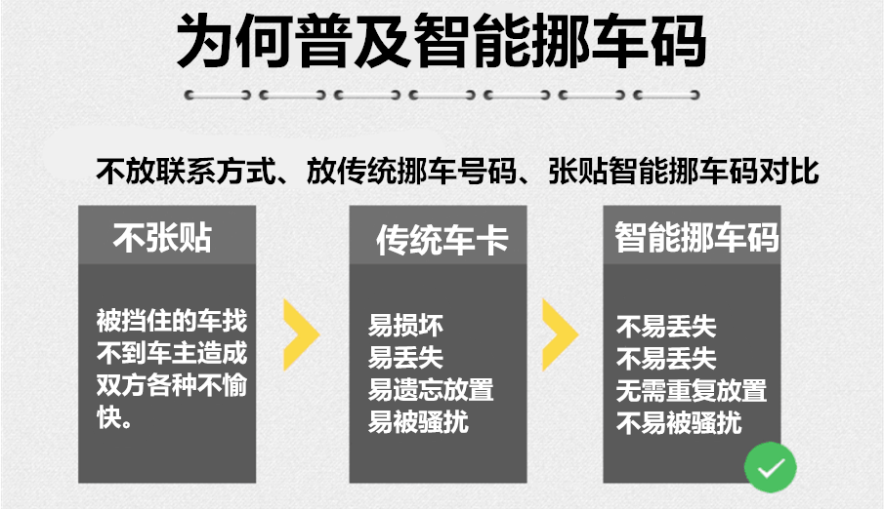
项目功能
让我们先看一张图：

Slide 6
项目优势
通过上面的图片，可以看出，传统挪车电话已经不能满足广大车主的需求，车主们需要的是一个安全有保障又能解决临时停车时的不便。
由此，我们推出智能挪车码的项目，只需微信扫一扫张贴的二维码，即可联系车主。以下分布介绍智能挪车码的优势。

Slide 7
轻量级
项目优势
隐私保护
其他便利功能

Slide 8
项目优势
一、轻量级
无需下载App，直接使用微信扫一扫即可使用。告别手机存储空间不足，莫名多的应用，后台无数应用占用导致手机卡顿等等问题，gao

Slide 9
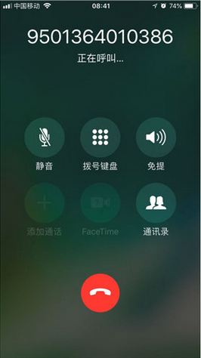
项目优势
二、隐私保护
车主号码替换为系统临时号码，每5分钟更新
一次。告别隐私泄露

Slide 10
THANK YOU FOR YOUR WATCH
Company or person name

